Slide 1
Проект "Анализ публикуемых новостей"
Комарова А.В.

Slide 2

Цель и задачи:
Цель: создать ETL-процесс формирования витрин данных для анализа публикаций новостей
Задачи:
Разработать скрипты загрузки данных в 2-х режимах:
o Инициализирующий – загрузка полного слепка данных источника
o Инкрементальный – загрузка дельты данных за прошедшие сутки
Организовать правильную структуру хранения данных
o Сырой слой данных
o Промежуточный слой
o Слой витрин

Slide 3





Структура хранения данных и используемые технологии:
Инициализирующий режим:
СЫРОЙ СЛОЙ данных
храним в json
Инкрементальный режим:

Slide 4
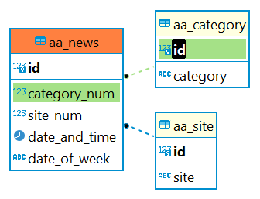
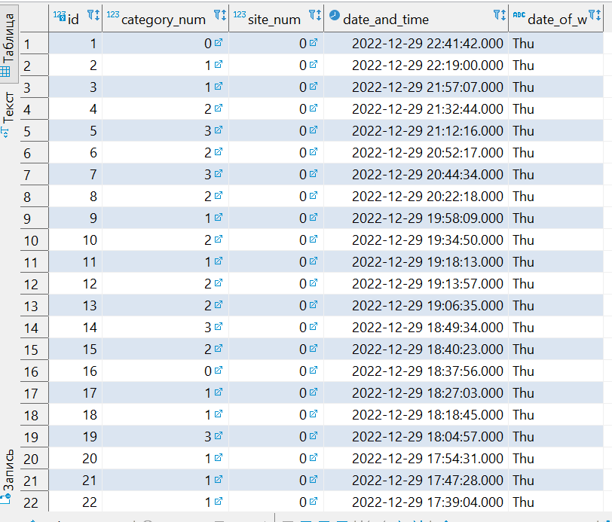
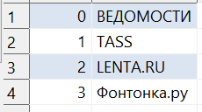
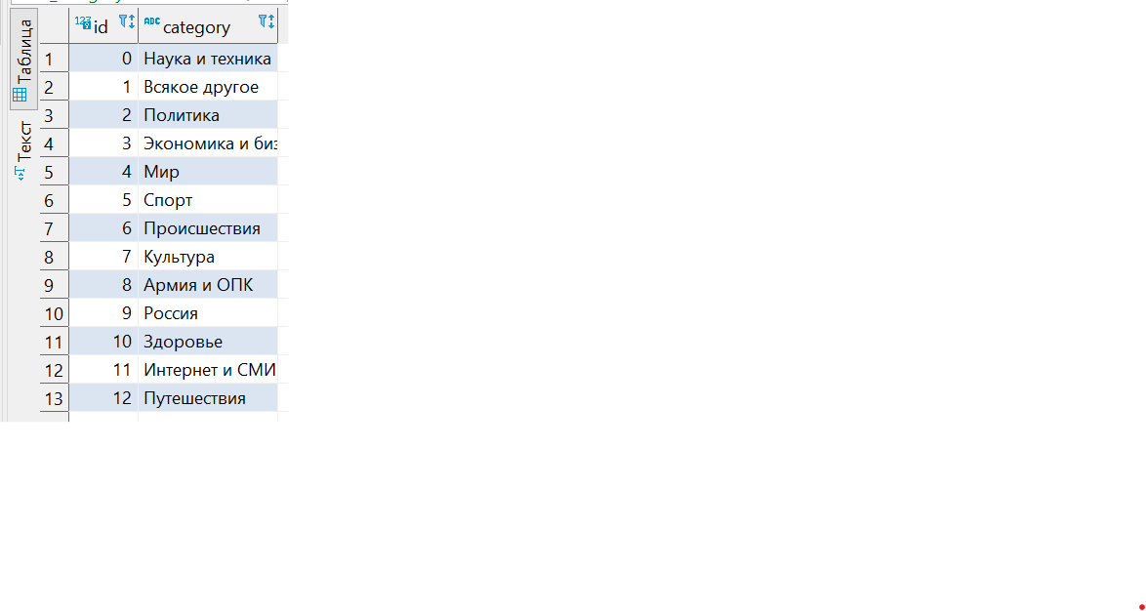
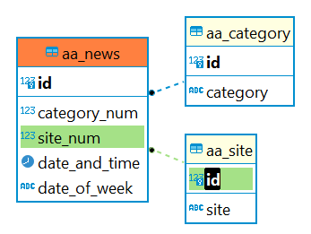
ER-диаграмма и таблицы Связи один ко многим.
Промежуточный слой данных держим в PostgreSQL

Slide 5
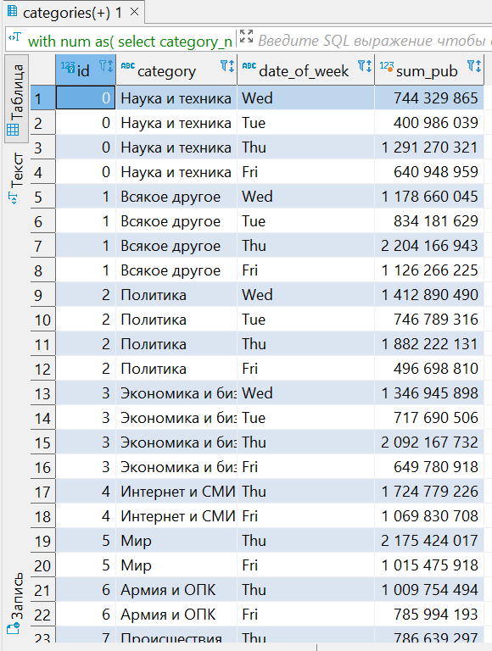
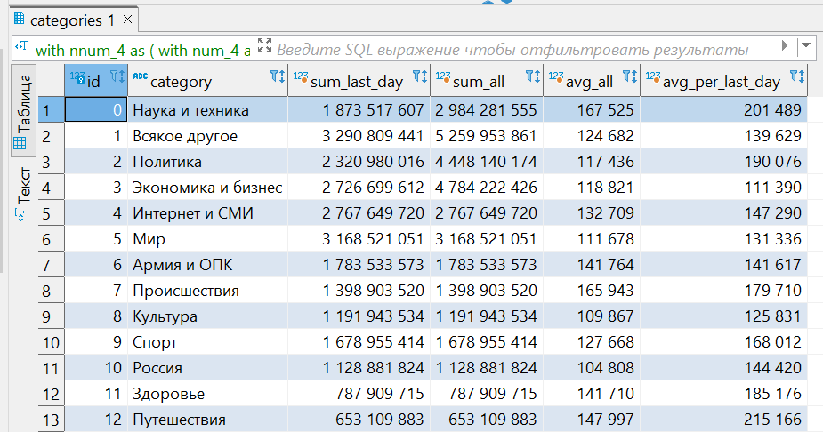
Витрины данных
Строятся в PostgreSQL, оркестрируются с помощью Apache AirFlow.

Slide 6
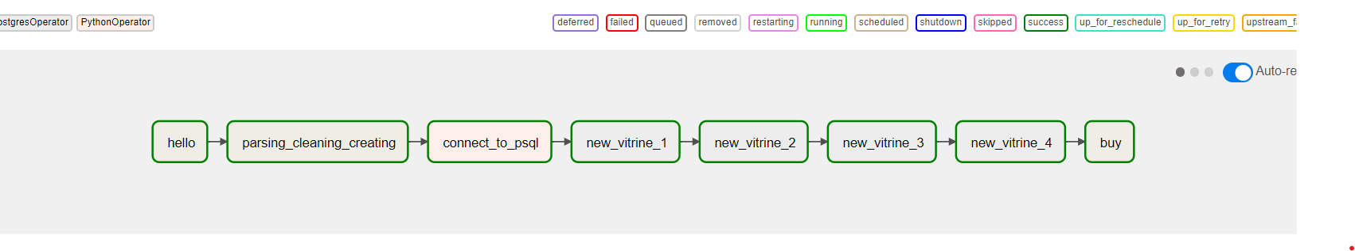
Результаты:
Инициализирующий режим:
Инкрементальный режим:
парсинг сайтов новостей,
сохранение сырых данных в json,
очистка данных,
формирование датафреймов,
подключение к БД,
создание таблиц в БД,
загрузка всех таблиц в БД
парсинг сайтов новостей, начиная с последней сохраненной новости
сохранение дельты сырых данных в json,
очистка данных,
формирование датафреймов,
подключение к БД,
загрузка таблицы с новостями в БД,
cоздание витрин

Slide 7
ВЫВОДЫ:
Профессия Дата Инженер ох какая не простая,
но очень интересная!
Большое спасибо за курс!

